Slide 1
技術紹介
なぜKubernetesが
必要なのか
Pod
Pod
Pod
Pod
Pod
Pod
Pod
Pod
Pod
node 1
node 2
node 3
Docker は知っている人のための Kubernetes 入門
1つのクラスタ ＝ 多数のホスト
発表者：Wurly
Notes:
社内技術紹介。テーマは「なぜKubernetesが必要なのか」。Dockerでコンテナを動かした経験はあるがK8sは触っていない人を想定。操作方法ではなく、なぜこれが生まれ何を解決しているのかを持ち帰ってもらう。

Slide 2
今日のゴール
操作方法ではなく「何を解決する技術なのか」を理解してもらう
1
ゴール
「Kubernetes(以降、K8sと略)は結局どこが嬉しいのか」が理解できる
2
想定する聞き手
Dockerでコンテナを動かした経験がある人
3
今日は話さないこと
YAMLの細かい書き方、個別リソースの詳細、コマンドの網羅的な解説
Notes:
ゴールを先に宣言。「K8sの使い方講座」ではないことをはっきりさせ、期待値をそろえる。

Slide 3
Dockerの守備範囲
前提：クライアントにWebサーバーを提供する。サービスとして止めずに動かし続けられるか
Docker
Kubernetes
1台のホスト（host）の上で、Webサーバーの
コンテナ（container）を「どう動かすか」
複数台のホスト（node）に同じPodを配置し、
冗長化して「どう動かし続けるか」
→
container
Pod
Pod
Pod
host（1台）
node
node
node
docker run した瞬間は動く。1台なので、
落ちればサービスはそのまま止まる。
1つ落ちても他のPodが受ける。混んだら増やす。
── 今日の話はここから先。
用語の対応： container → Pod（1つ以上のコンテナをまとめた最小実行単位） ／ host → node
Notes:
Dockerは「実行」の道具。docker runした瞬間は動くが、落ちたときに誰が気づくのか、負荷が増えたときに誰が増やすのかは面倒を見てくれない。ここから先が今日の主題。

Slide 4
K8sが生まれた背景
何が課題だったのか ── Google社内基盤「Borg」の系譜
大量のサービスを、大量の安価なマシン群の上で動かす必要があった
1
Borg
1台1台に高い堅牢性・保守性を求めるのは、コスト的に非現実的
Kubernetesの原型となった
Google社内のクラスタ管理基盤
2
サービスの需要は絶えず増減する → 台数を柔軟に増減させたい
2015
3
論文が公開された年
「高信頼な1台」から「壊れて当然の多数」へ、という前提の転換
Notes:
歴史・事実の話。1台1台を堅牢にするアプローチが破綻していた。その解として社内基盤Borgがあり、設計思想を引き継いだのがKubernetes。

Slide 5
K8sが目指したもの
課題への回答としてのコンセプト ── 信頼性をどこに置くか、そして台数でどう支えるか
従来
Kubernetes
「落ちないサーバ」を作る
「落ちても気づかれない
システム」を作る
→
信頼性はハードウェア側で担保する。
冗長電源・RAID・手厚い保守体制。
信頼性はソフトウェア（制御ループ）側で担保する。
1台1台は信頼性が低めでよい。
同じ仕組みが、そのままスケールアウトになる
＋
1台1台は信頼性が低めでも、台数で支える。だから増やせば冗長性も処理能力も上がり、減らせばコストが下がる。
Notes:
信頼性の「置き場所」をハードウェアからソフトウェアへ移した。cattle, not pets。可用性だけでなくスケーラビリティとセットである点が重要。

Slide 6
K8sは何をしているのか
「複数台のホストで、多数のコンテナを動かし続ける」ための中心メカニズム
Reconciliation Loop（調整ループ） 現在の状態を継続的に観測し、あるべき状態（Desired State）に近づけ続ける制御の仕組み
観測
比較
修正
→
→
現実はいまどうなっているか
あるべき状態との差分は何か
その差分を埋める
この3ステップを、止まることなく繰り返し続ける
自己修復
自動スケール
自動デプロイ
これらはすべて、この同じ仕組みの上に乗っている
Notes:
観測・比較・修正のループ。人が手を動かして直すのではなく、システムが常に差分を埋め続ける。次のページで「では誰がこのループを回しているのか」に進む。

Slide 7
では、誰がループを回しているのか
K8sのアーキテクチャ ── 登場人物は4つだけ覚えれば足りる
コントロールプレーン
ワーカーノード
API Server
kubelet
kubelet
kubelet
あるべき状態の受付窓口 ／ 保管場所
→
Pod
Pod
Pod
Controller
Scheduler
Pod
Pod
Pod
差分を見張って
埋め続ける
★ ループの主役
新しいPodを
どのノードに
置くか決める
node 1
node 2
node 3
kubelet：各ノードで実際にコンテナを動かす担当
前のページのループを実際に回しているのが Controller。私たちは API Server に「あるべき状態」を預けるだけでよい。
Notes:
登場人物を4つに絞る。API Serverが受付窓口で、そこに預けたあるべき状態をControllerが見張り続ける。Schedulerは配置先を決める係、kubeletは各ノードの実行担当。etcdやCRIには踏み込まない。ここで「Controllerがループの主役」と分かると、次のmanifestの話が入りやすい。

Slide 8
私たちが書くのは「あるべき状態」だけ
Deploymentのmanifest ── 手順は一行も書かれていない
replicas: 3
apiVersion: apps/v1
kind: Deployment
metadata:
name: demo-web
spec:
replicas: 3
template:
spec:
containers:
- name: web
image: nginx:1.27-alpine
「3つ動いていてほしい」
image: ...
「これを動かしてほしい」
書かれていないこと
どのノードに置くか
落ちたらどう復旧するか
増やすとき何をするか
── 全部Controllerの仕事
Notes:
宣言的であることの説明。手順（how）ではなく状態（what）を書く。「3つ動かせ」ではなく「3つ動いている状態であってほしい」。この差がReconciliation Loopの前提になる。実際のmanifestにはprobeなど他の項目もあるが、本質はこの2行だと伝える。

Slide 9
具体例①：Podを消しても復活する
Reconciliation Loop が一番わかりやすく見える瞬間
$ kubectl delete pod <pod名>
Deployment ／ あるべき状態：replicas = 3
お題
↓
Deploymentの一部として動いているPodを1つ削除する
Pod
Pod（削除）
Pod
結果
node 1
node 2
node 3
代わりのPodが、勝手に再作成されて戻ってくる
↓ Controllerが差分を検知
なぜ？
新しいPod
Deploymentは「レプリカ数はこれだけ」というあるべき状態を持っている。Controllerは常にその差分を監視し、埋めているから。
node 2
※ 名前は元と違う。生き返ったのではなく「作られた」
Notes:
消したのはPodという「実体」であって、Deploymentが持つ「意図（レプリカ数）」ではない。この区別が肝。新しいPod名が元と違うことにも触れる。

Slide 10
具体例②：スケールアウト
レプリカ数を変えるだけで、Pod数がノードを跨いで追従する
$ kubectl scale deploy <名前> --replicas=6
増やす「数」を指示するだけ。どのノードに置くかはK8sが決める。
replicas = 3
replicas = 6
Pod
Pod
Pod
Pod
Pod
Pod
→
Pod
Pod
Pod
node 1
node 2
node 3
node 1
node 2
node 3
Pod 3個
Pod 6個 ／ 配置はK8sが自動で決定
昔 1台の性能を上げて容量を増やす（スケールアップ）
今 ノードを足した分だけPodも増やせる（スケールアウト）
Notes:
背景の話（Googleのモチベーション）と直結する部分。「ノードを増やす」という物理側の作業と「アプリの容量を増やす」という論理側の作業が、K8s層で切り離されている。

Slide 11
デモの構成
ブラウザから叩いたリクエストが、Podに届くまで
クライアント側
入口は1つ、中身は3つ
クライアントPC
利用者が叩くURLは1つだけ。その裏で3つのPodのどれが応えているかを、利用者は意識しない。
↓
ルータ ／ HAProxy
L4 と L7 の分業
L4：宛先を付け替えて転送
↓
HAProxyとServiceは、IPとポートだけを見て転送する（L4）。Ingressは中身のHTTPまで読んで、ホスト名やURLで振り分ける（L7）。見ている層が違うので、両方が必要になる。
Kubernetes クラスタ
Ingress
L7：HTTPを読んで振り分け
Deployment がPodの数を保つ
↓
Service
3つのPodは手で並べたものではなく、Deploymentが「常に3つ」を保っている。落ちれば作り直し、数を変えれば増減する。
L4：対象のPod群を定義
↓
Deployment（replicas: 3）
なぜPodを直接指さないのか
Pod
Pod
Pod
Podは増えたり減ったりするし、作り直すたびにIPも変わる。だから「変わらない入口」を手前に置く。Podを消してもアクセスが途切れないのは、この構造のおかげ。
worker1
worker2
worker3
※ 実機：自宅のミニPC 7台（オンプレ）
※ L＝OSI参照モデルの階層。L4＝トランスポート層(TCP/UDPポート)、L7＝アプリケーション層(HTTP)。
Notes:
聴衆向けの構成説明。細かいK8sの用語には踏み込まず、「1つの入口の裏に複数のPodがいる」「層によって役割が分かれている」「Podは変わるので手前に変わらない入口を置く」の3点だけ伝える。3つ目がこの後のデモの伏線になる。図では、クライアント側・ルータ（境界）・クラスタ内という3つのゾーンが分かれていることを指し示す。

Slide 12
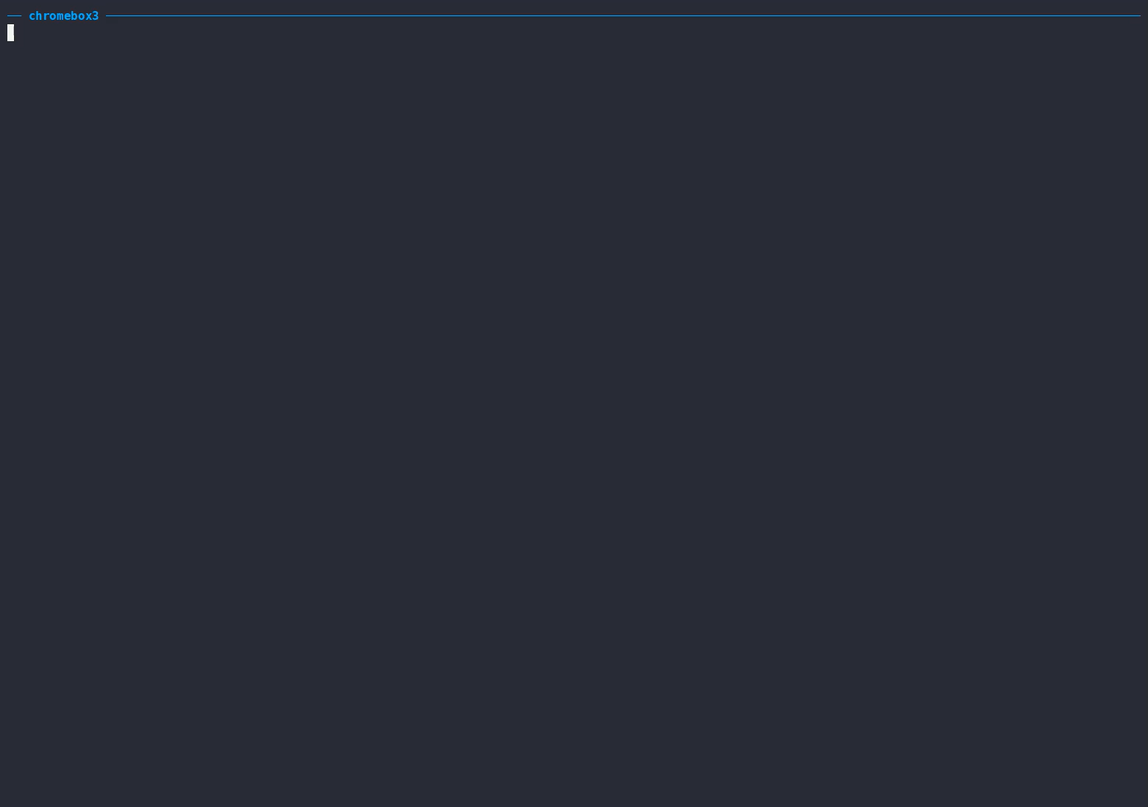
デモ
クライアント側
クライアントPC
↓
ルータ ／ HAProxy
L4 転送（境界）
↓
Kubernetes クラスタ
Ingress
L7 振り分け
↓
Service
L4 Pod群の定義
↓
Deployment（replicas: 3）
Pod
Pod
Pod
worker1
worker2
worker3
↑ 消す・増やすのはここ
Notes:
動画を再生する。削除の瞬間は速いので、必要ならその場で一時停止して指し示す。curlの出力でPod名が入れ替わるが応答自体は途切れないこと、NODE列を見ると配置をこちらが指示していないことに触れる。破線の枠は動画を貼ったら削除する。

Slide 13
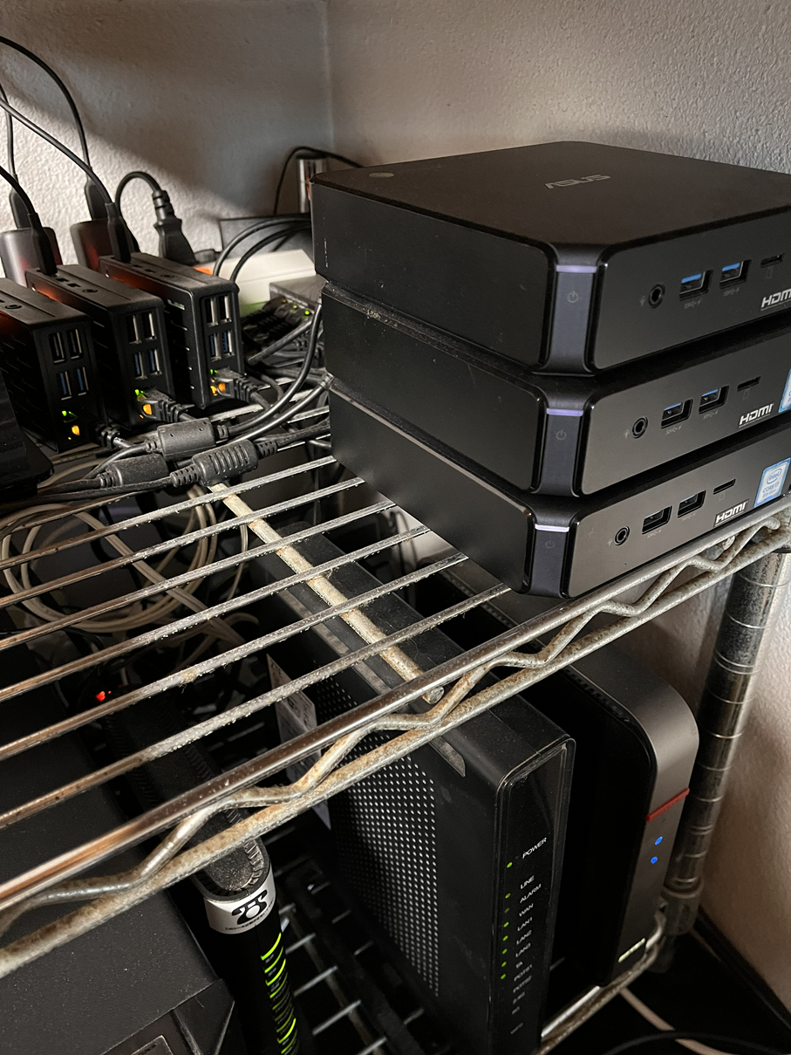
論理構成 ↔ 実機マッピング
② Worker ×3
デモの構成図（P.11）が、この棚のどこに載っているか
① Control Plane ×3
③ ルータ / HAProxy
クラスタの入口。L4で受けたリクエストを Ingress へ転送する。写真では棚の下段＝緑枠の1台。
↓
① Control Plane ×3
クラスタの頭脳。あるべき状態を監視し、差分を埋め続ける。Ingress / Service の制御もここ。写真では中段左＝橙枠の3台。
↓
② Worker ×3
Pod が実際に動く場所。replicas = 3 が worker1〜3 に分散して配置される。写真では中段右＝青枠の3台。
③ ルータ / HAProxy
※ 図の「ルータ → Ingress / Service → Pod」が、そのままこの3グループに対応している。

Slide 14
まとめ
1
Dockerは「1台の中で動かす」道具、K8sは「複数台にまたがって動かし続ける」仕組み
2
その正体は Reconciliation Loop ── あるべき姿を維持し続ける制御ループ
3
私たちが書くのは「あるべき状態」だけ。手順はControllerが引き受ける
4
背景にあるのは「壊れて当然の大量のマシン」を扱うためのGoogleの発想
5
ホストを増やせば、増やした分だけスケールできる（スケールアウト）
一言でいえば ── 「落ちないサーバ」ではなく、
「落ちても気づかれないシステム」を選んだ技術
Notes:
5点に絞って振り返る。最後の一言は、聞き手が同僚に説明するときにそのまま使えるフレーズとして渡すつもりで言う。

Slide 15
今日触れなかったこと ／ 参考
K8sの世界はまだ広い ── 次に調べるならこのあたり
今日触れなかった主なトピック
Q & A
ConfigMap / Secret
StatefulSet
設定と機密情報をアプリから分離
状態を持つアプリの扱い
PersistentVolume
HPA
データの永続化
負荷に応じた自動スケール
参考
Borg論文（2015）
Large-scale cluster management at Google with Borg (https://research.google.com/pubs/archive/43438.pdf)
Kubernetes 公式ドキュメント
kubernetes.io/docs
Kubernetes The Hard Way
Helm
Operator
manifestのパッケージ管理
運用ノウハウをコードにする
Notes:
触れなかったトピックは名前と一行の役割だけ紹介し、次に調べる足掛かりにしてもらう。

Slide 16
補足：Compose / Swarm との違い
もっと軽い技術ではどこまでできるのか
Docker Compose
Docker Swarm
Kubernetes
対象範囲
対象範囲
対象範囲
1台のホストの中だけ
複数ホスト（Raftで冗長化）
複数ホスト
維持のしかた
維持のしかた
維持のしかた
restart: always でデーモンが
再起動してくれる
あるべき状態へ収束させる
オーケストレータを持つ
Controllerによる
継続的な収束
限界
限界
強み
ホストをまたげない。
「レプリカ数」という概念がない
機能はDocker APIの範囲。
マネージドサービスが無い
仕組みそのものを
CRD / Operator で拡張できる
今日のデモ（削除→復活、スケール）は、実は Swarm でもほぼ同じことができる。
K8sの決定的な差は、Reconciliation Loop を「ユーザーが拡張できるAPI」として開いたこと。
※ k3s / k0s の登場で、「軽いからSwarm」という選択理由も以前より弱まっている
Notes:
質問が出たとき用の補足。Reconciliation LoopはK8s固有ではなく、Swarmも同じことをやっている点は正直に認める。Composeは単一ホストで、restart: always による再起動はするが、レプリカ数を維持する概念はない。SwarmはMirantisが終了日を定めずサポート継続中で、死んだ技術ではない。K8sの本当の差はCRD/Operatorによる拡張性で、コンテナを動かす道具ではなく運用を自動化する土台になっている点。

